Slide 1
Муниципальное дошкольное образовательное
учреждение детский сад № 16 «Ягодка» ЯМР
Отчет по летней оздоровительной работе
Старшая группа«Смородинка»
Воспитатели:
Булавина Т.Б
Нуриева А.И
2015г

Slide 2
Цели и задачи работы в летний оздоровительный период
Лето – благоприятная пора для сохранения и укрепления здоровья детей, создания условий для их полноценного, всестороннего, психического и физического развития. Растущий и развивающийся организм ребенка очень чувствителен к воздействию различных факторов окружающей среды. Грамотная организация летней оздоровительной работы в дошкольном учреждении, охватывающей всех участников образовательного процесса, предоставляет широкие возможности для укрепления физического и психического здоровья воспитанников, развития у них познавательного интереса, а также повышения компетентности родителей в области организации летнего отдыха детей.
Основная цель работы педагогического коллектива в летний оздоровительный период - это создание в дошкольном учреждении максимально эффективных условий для организации оздоровительной работы и развития познавательного интереса воспитанников.

Slide 3
Задачи работы с детьми:
Направление «Физическое развитие»:
Ø Укреплять здоровье детей путем повышения адаптационных возможностей организма, развивать двигательные и психические способности, способствовать формированию положительного эмоционального состояния.
Ø Всесторонне совершенствовать физические функции организма.
Ø Повышать работоспособность детского организма через различные формы закаливания.
Ø Формировать интерес и потребность в занятиях физическими упражнениями.
Ø Удовлетворять естественную потребность в движении, создавать условия для демонстрации двигательных умений каждого ребенка.
Ø Способствовать предупреждению заболеваемости и детского травматизма.

Slide 4
Направление «Художественно-эстетическое развитие»:
Ø Закреплять и углублять музыкальные впечатления, полученные в течение года.
Ø Поддерживать инициативу детей в импровизации.
Ø Активизировать воображение, инициативу, творчество ребенка.
Ø Развивать основы музыкально-театральной культуры, духовно обогащать детей положительными эмоциями
Ø Совершенствовать исполнительские умения детей в создании художественного образа, используя для этой цели игровые, песенные и танцевальные импровизации.
Ø Развивать коммуникативные навыки в различных ситуациях общения: со сверстниками, педагогами, родителями и другими людьми.
Ø Приобщать детей к наблюдению за действительностью, развивать умение видеть мир глазами творца-художника.
Ø Предоставить свободу в отражении — доступными для ребенка художественными средствами — своего видения мира.
Ø Развивать умения передавать настроение, состояние, отношение к изображаемому, экспериментировать с различными видами и способами изображения.
Ø Создавать максимальную свободу для проявления инициативы и необходимое для этого физическое и психологическое пространство.

Slide 5
Направление «Познавательное развитие»:
Ø Удовлетворять детскую любознательность, не подавляя при этом интереса к узнаванию природы, формировать необходимые для разностороннего развития ребенка представления о ней, прививать навыки активности и самостоятельности мышления.
Ø Обеспечить широкие возможности для использования всех пяти органов чувств: видеть, слышать, трогать руками, пробовать на вкус, чувствовать различные элементы окружающего мира.
Направление «Речевое развитие»:
Ø Развивать навыки общения со сверстниками, взрослыми и окружающей природой с ориентацией на ненасильственную модель поведения.
Направление «Социально-коммуникативное развитие»:
Ø Развивать игровую деятельность воспитанников;
Ø Приобщение к элементарным общепринятым нормам взаимоотношений со сверстниками и взрослыми;
Ø Продолжать работу по формированию гендерной, семейной, гражданской принадлежности, патриотических чувств;
Ø Развивать трудовую деятельность, воспитывать ценностное отношение к собственному труду, труду других людей, его результатам;
Ø Формировать представление об опасных для человека и окружающего мира природы ситуациях и способах поведения в них.

Slide 6
Утренняя гимнастика. Цель проведения – повышение функционального состояния и работоспособности организма, развитие моторики, формирование правильной осанки, предупреждение плоскостопия. Традиционная гимнастика включает в себя простые гимнастические упражнения с обязательным включением дыхательных упражнений; упражнения с предметами и без предметов; упражнения на формирование правильной осанки; упражнения с использованием крупных модулей, снарядов, простейших тренажеров. Коррекционная гимнастика включает в себя комплексы специальных упражнений в соответствии с характером отклонений или нарушений в развитии детей.
Подвижные игры. Рекомендуются игры средней и малой подвижности. Выбор игры зависит от педагогических задач, подготовленности, индивидуальных особенностей детей.
Виды игр:
• сюжетные;
• дворовые;
• народные;
• с элементами спорта (бадминтон, футбол, баскетбол).
Подвижные игры проводятся на воздухе, на спортивной площадке ежедневно, в часы наименьшей инсоляции. Продолжительность игр для всех возрастных групп 10—20 минут.

Slide 7
Индивидуальная работа в режиме дня.
Проводится с отдельными детьми или по подгруппам с целью стимулирования к двигательной активности, самостоятельным играм и упражнениям. Предусматривает оказание помощи детям, не усвоившим программный материал на занятиях, имеющим нарушения в развитии. Содействует укреплению здоровья и улучшению физического развития ослабленных детей, исправлению дефектов осанки. Проводится в спортивном зале. Время устанавливается индивидуально.
Закаливающие мероприятия.
Система мероприятий с учетом состояния здоровья, физического развития, индивидуальных особенностей детей.
Элементы закаливания в повседневной жизни (умывание прохладной водой, широкая аэрация помещений);
• закаливающие мероприятия в сочетании с физическими упражнениями (правильно организованная прогулка, солнечные и водные процедуры в сочетании с физическими упражнениями);

Slide 8
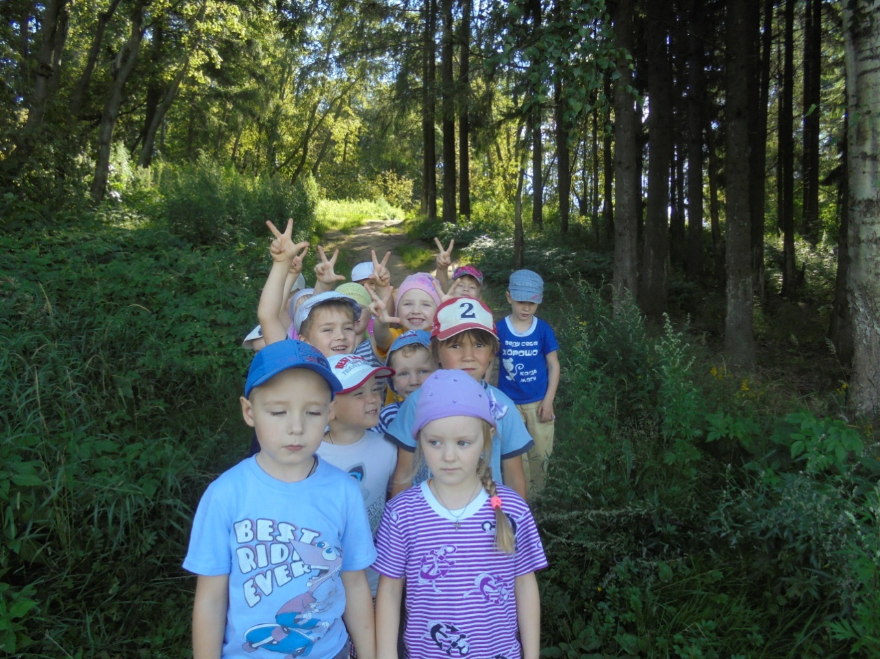
Утром я сама проснулась,
Сладко, сладко потянулась.
Больше я не буду спать,
До свидания кровать.
Зубки чистила, умылась,
Причесалась, нарядилась.
Вместе с мамочкой вдвоём
В детский садик мы идём.
Ждут в саду меня игрушки,
А ещё друзья, подружки.
Будем вместе веселиться,
Бегать, прыгать и кружиться
В свой родимый детский сад
Каждый день ходить я рад!
Дома как? Чуть что – и враз
В угол предки тащат нас!
А в саду совсем не так,
(Хоть немало забияк):
Не идут там дальше слов –
Не хватает всем углов!

Slide 9
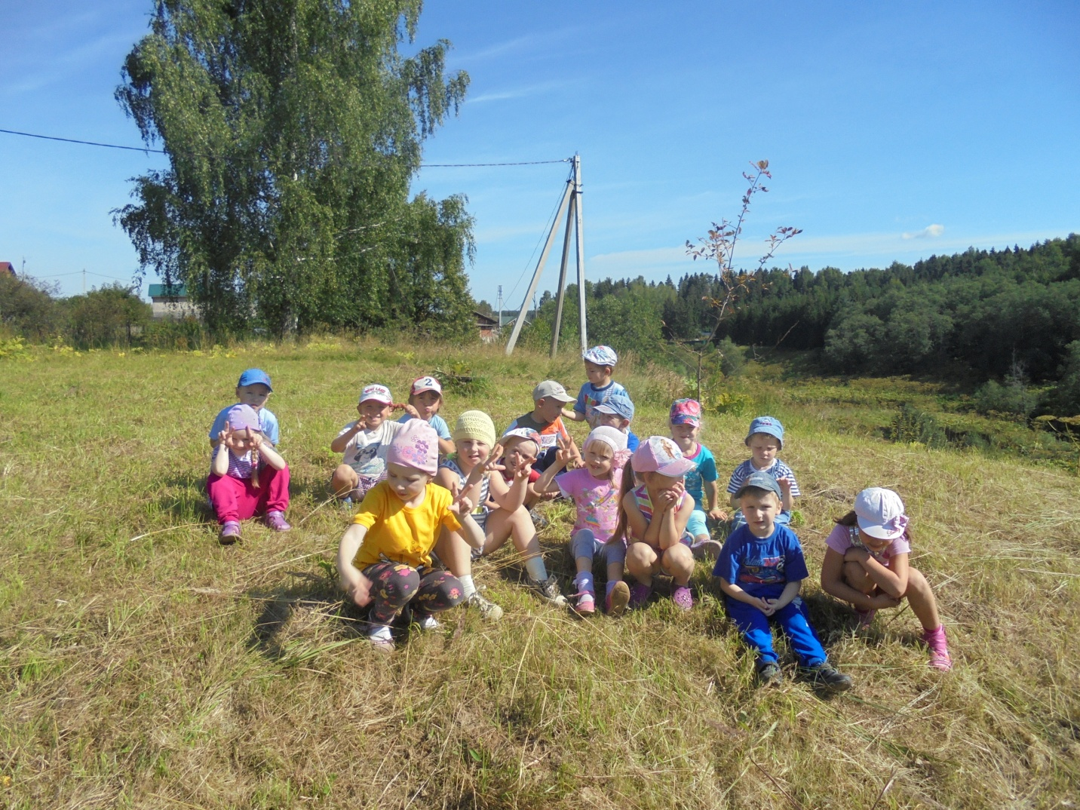
Отчего так много света?
Отчего вдруг так тепло?
Оттого, что это – лето
На все лето к нам пришло.
Оттого и каждый день
Все длиннее, что ни день,
Ну а ночи,
Ночь от ночи,
Все короче и короче

Slide 10
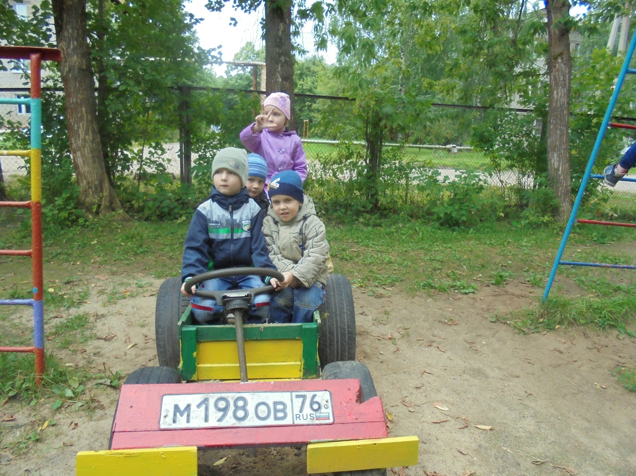
Я люблю сидеть в машине.
Машина ездит на бензине.
Но главное в машине – руль.
Я сел за руль – би-би, мамуль!
Легковой автомобиль
По дороге мчится.
А за ним густая пыль
Тучею клубится.

Slide 11
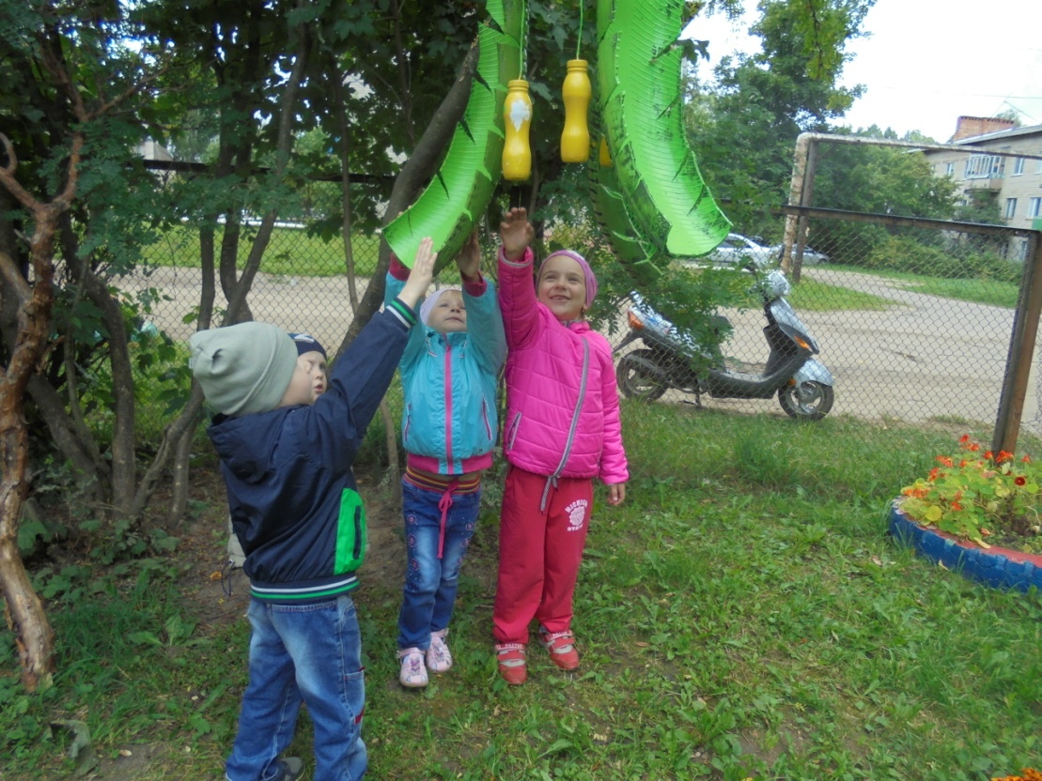
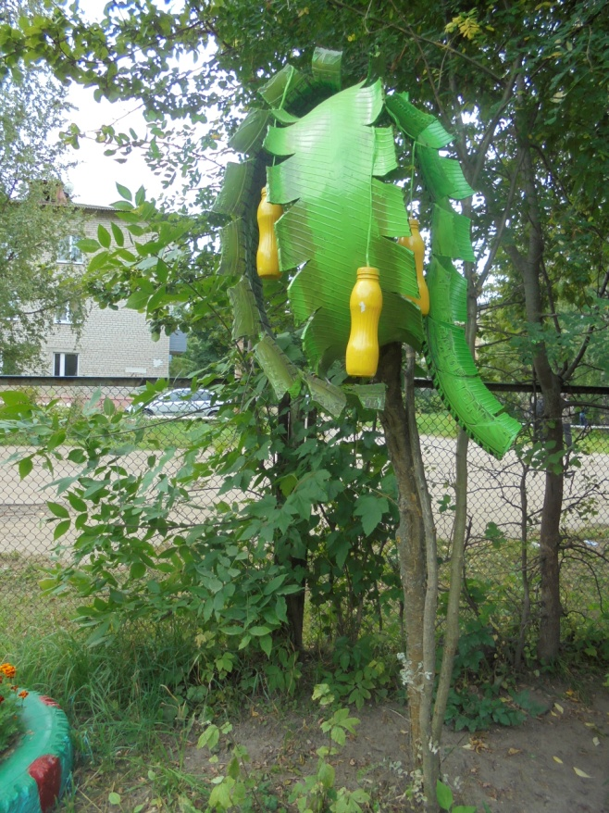
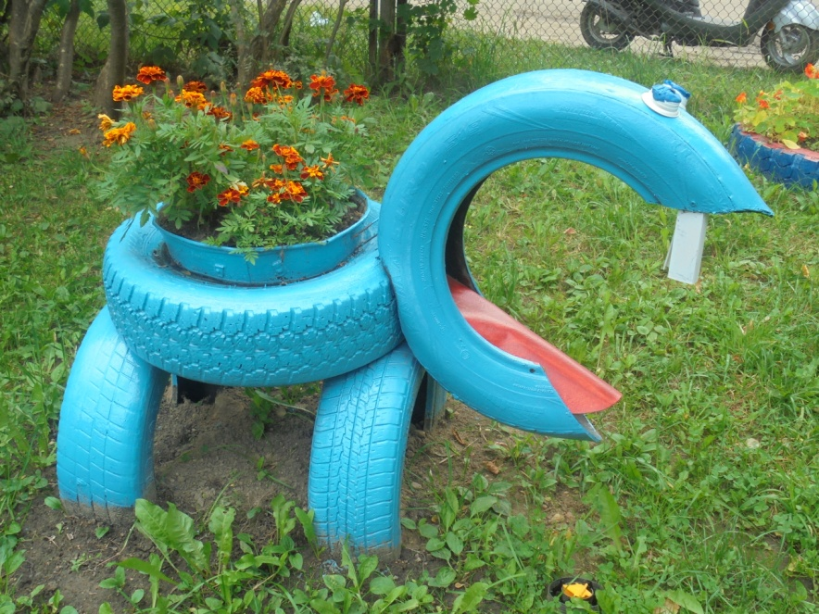
Африка, Африка,
Сказочные страны,
Африка, Африка,
Жаркий небосвод,
Африка, Африка,
Сладкие бананы,
Потому что в Африке
Лето круглый год
Живет в далекой Африке,
Огромный бегемот,
И любит он на солнышке,
Погреть себе живот.
Большие зубы и него,
Большая голова,
Купаться любит бегемот,
Ныряет иногда.
Он медленно как целый дом,
По озеру плывет,
И травку ловит на ходу,
И медленно жует.

Slide 12
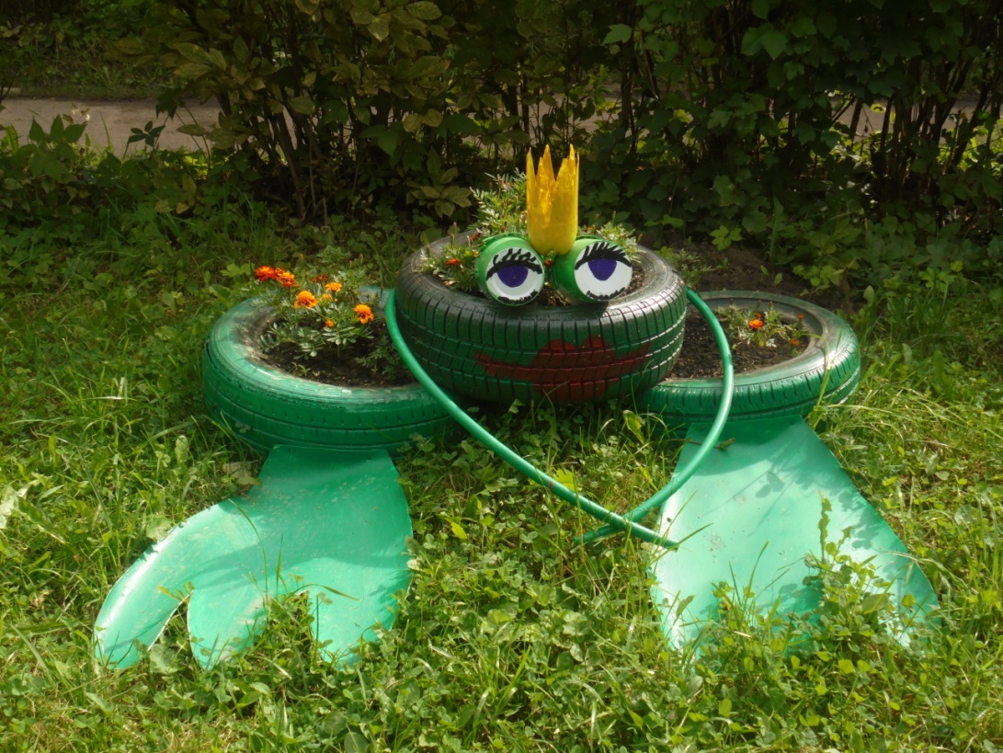
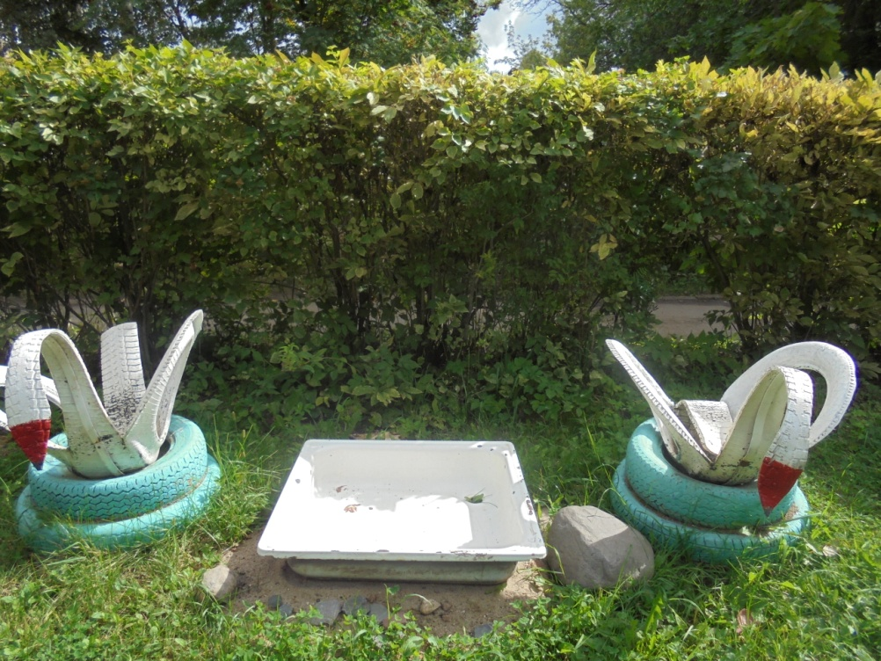
Сказал мне сегодня Серёжка на ушко,
Что ночью приснилась Царевна-Лягушка:
В зелёном наряде, зелёных сапожках,
С короной, фатой и зелёною брошкой.
С такими глазами, что можно влюбиться!
А вдруг на Лягушке придётся жениться?
Есть птица красивая очень на свете,
Название — лебедь имеет она,
Не встретить прекрасней её на планете,
Она из чудесного будто бы сна,

Slide 13
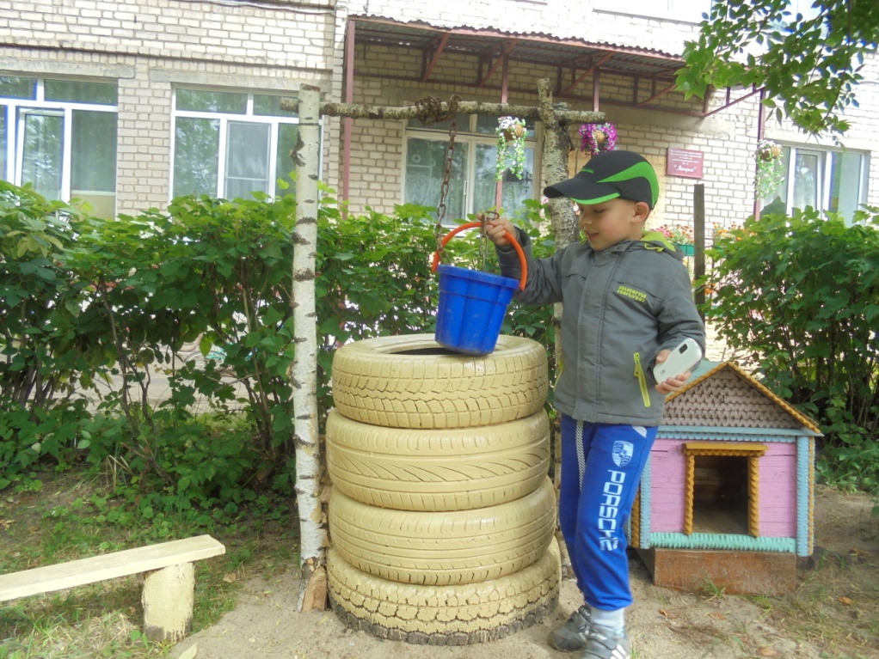
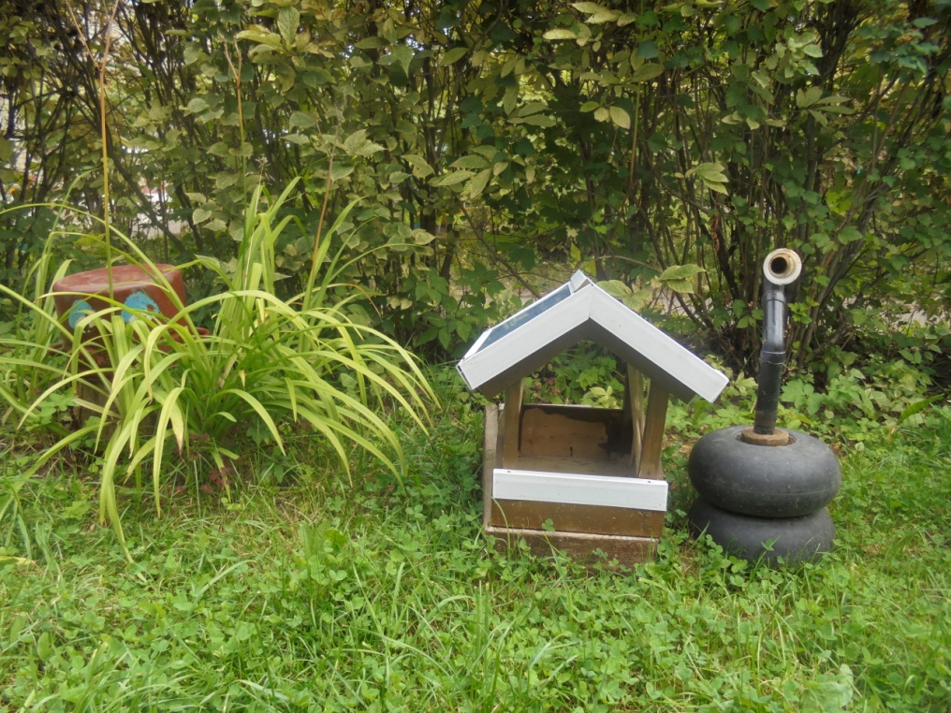
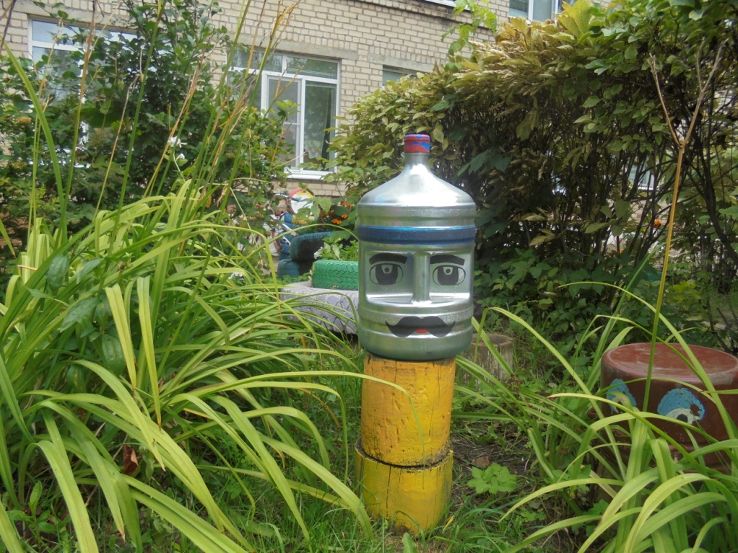
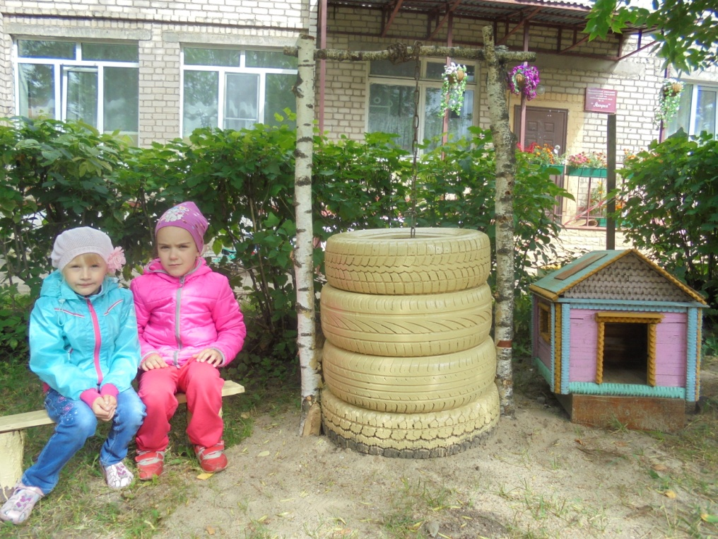

Slide 14
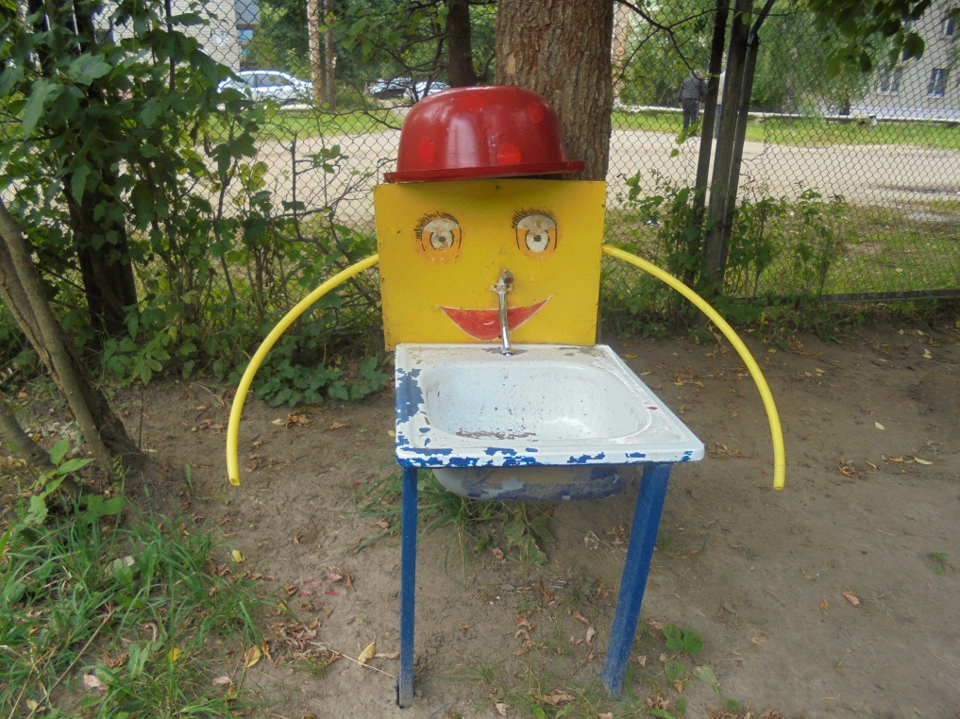
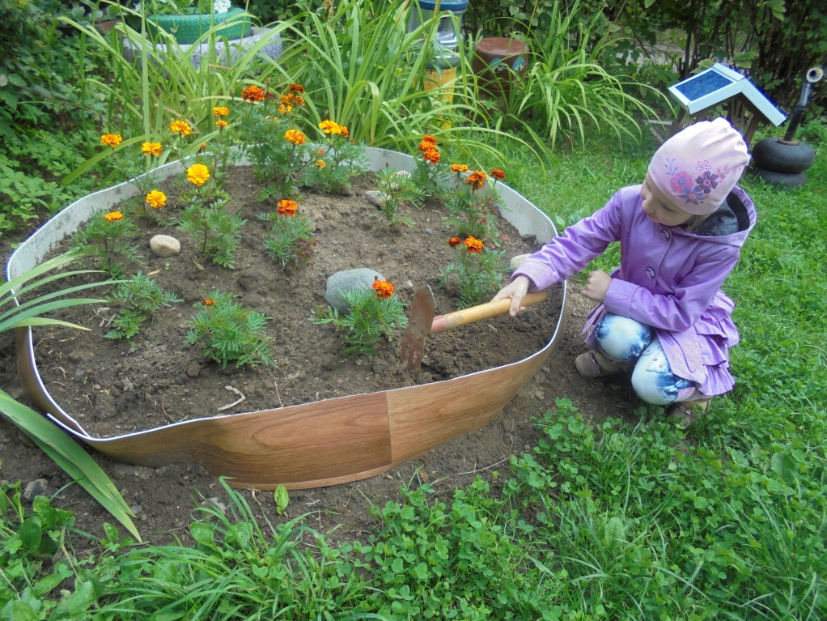
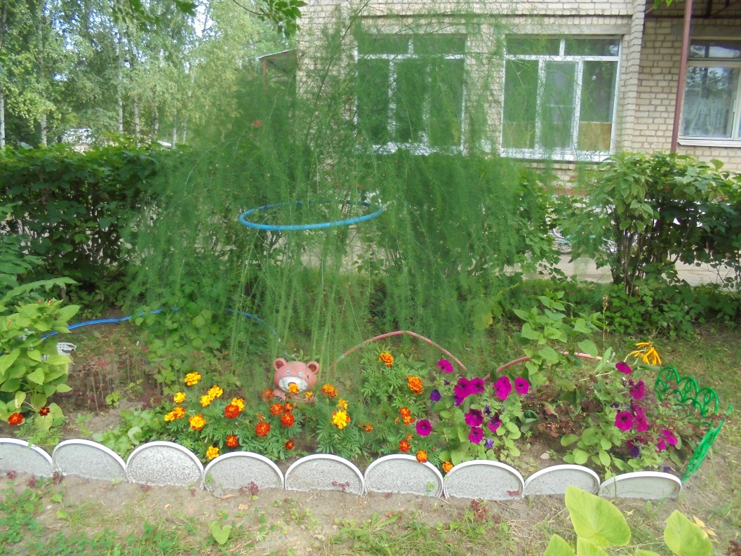

Slide 15
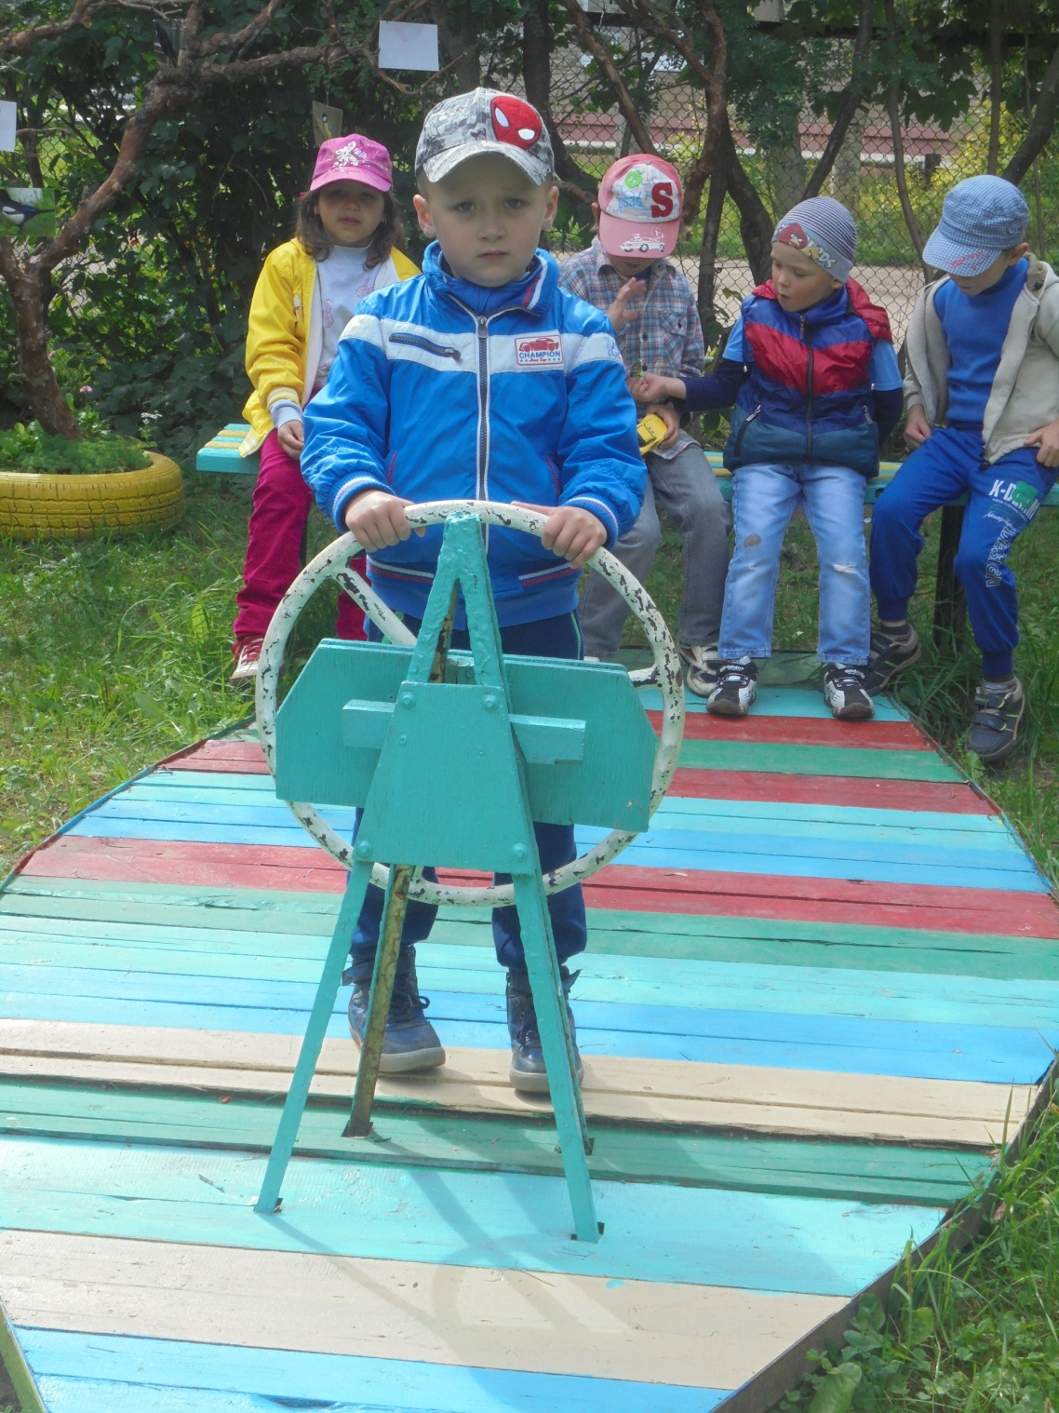
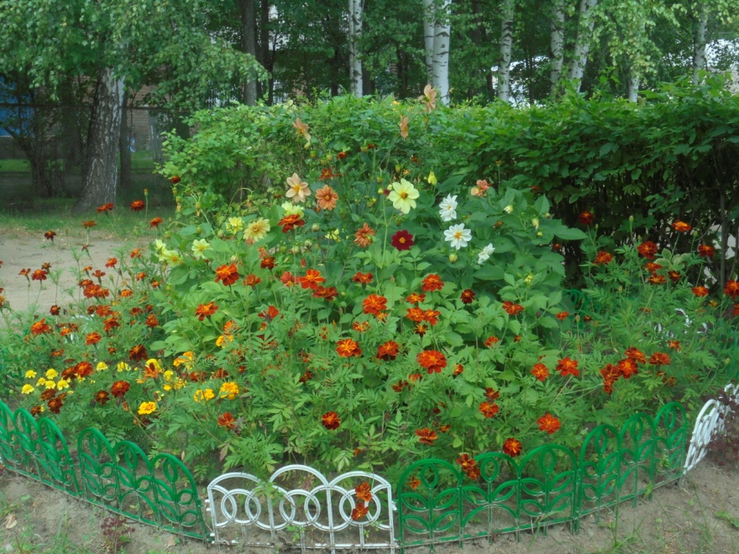
Сюжетно-ролевые и настольные игры
Разве это пирожок
С корочкой хрустящей?
Это быстрый пароход,
Самый настоящий!

Slide 16
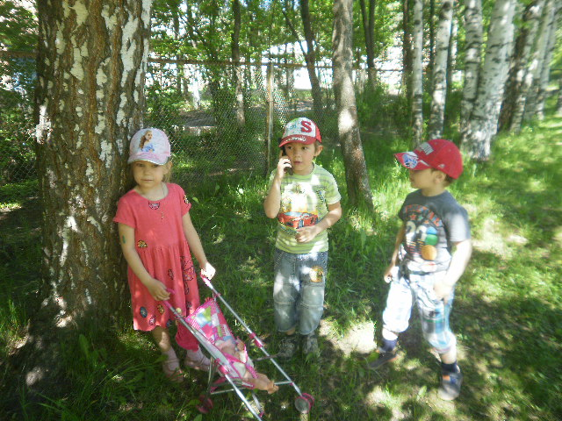
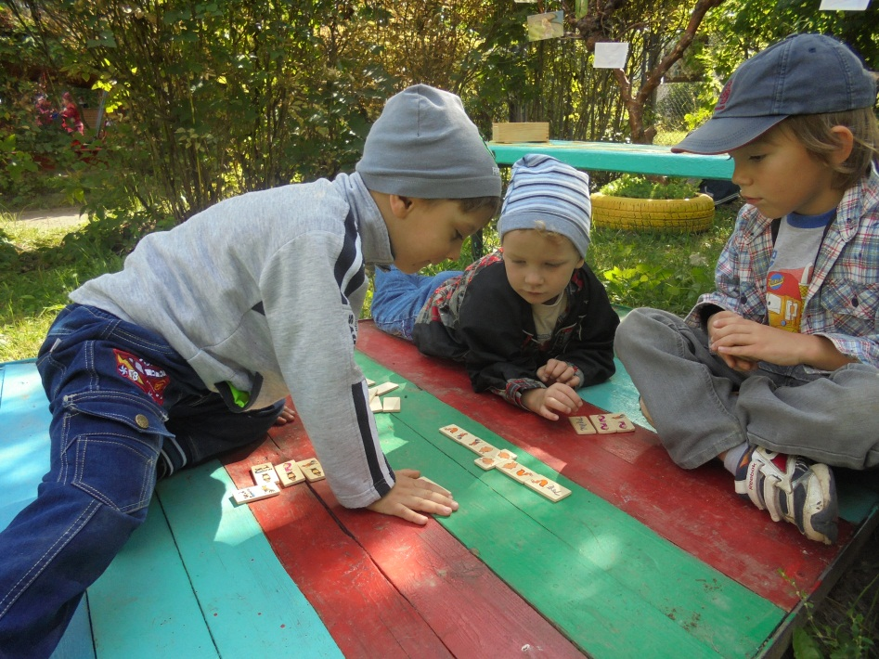
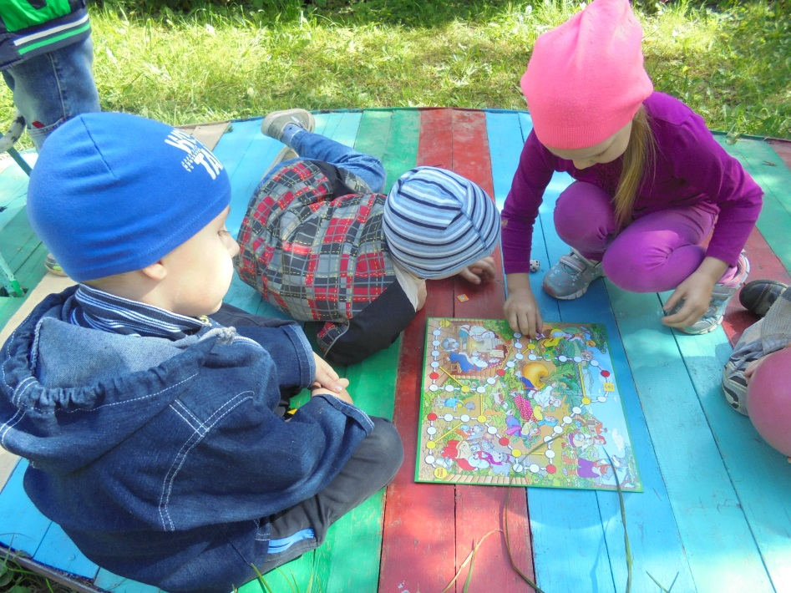
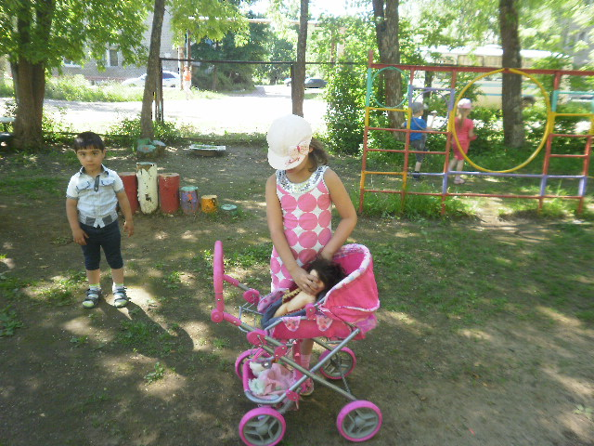

Slide 17
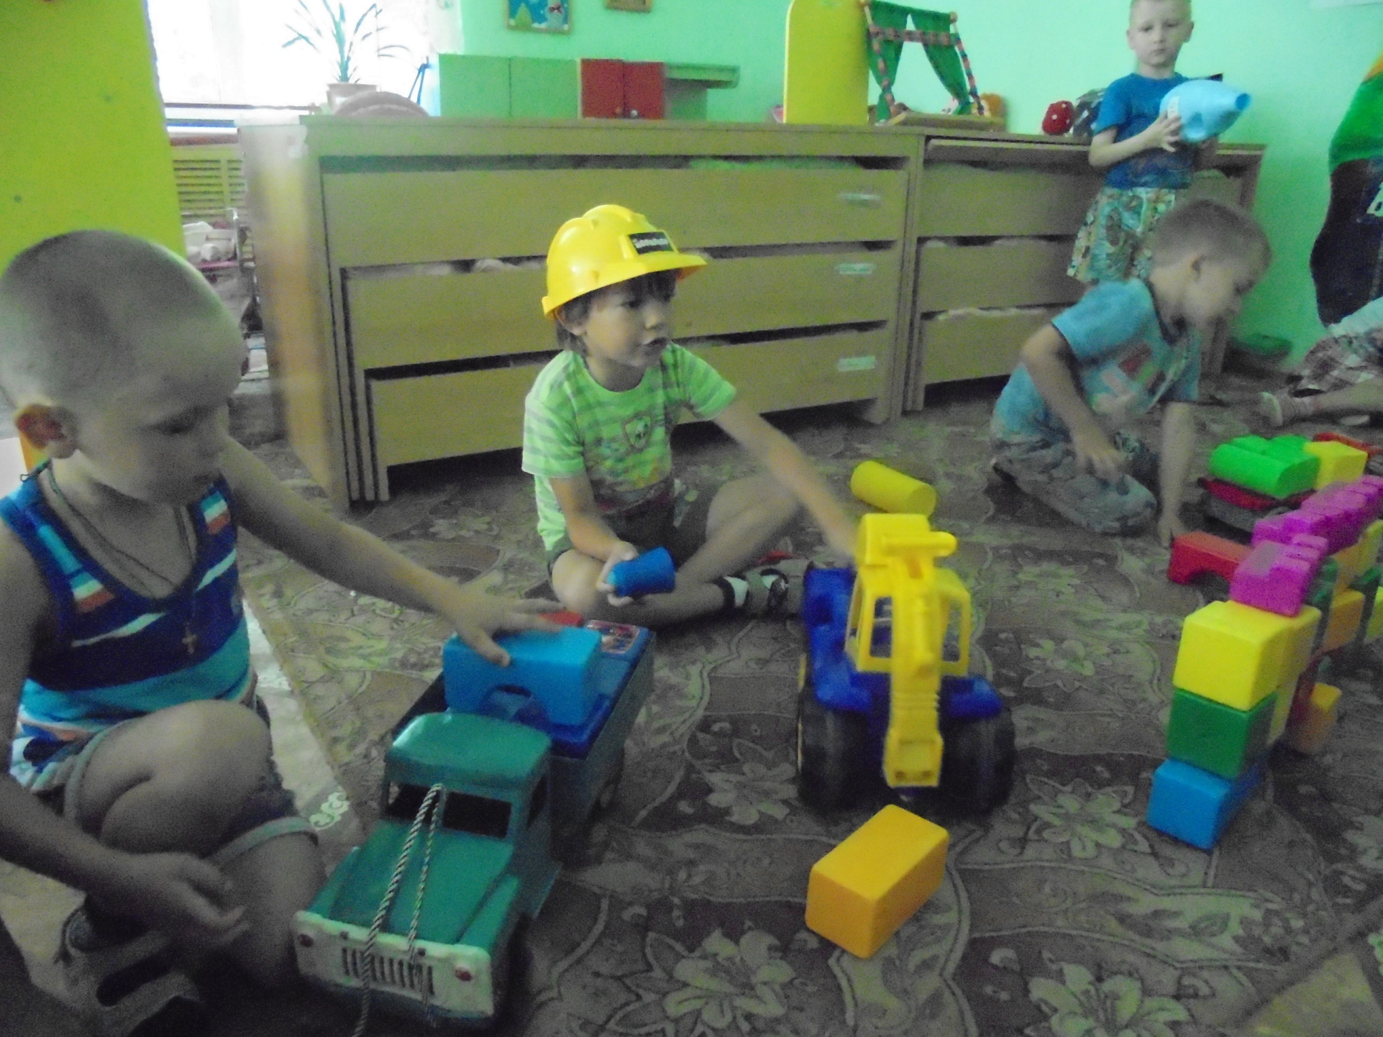
День строителя

Slide 18
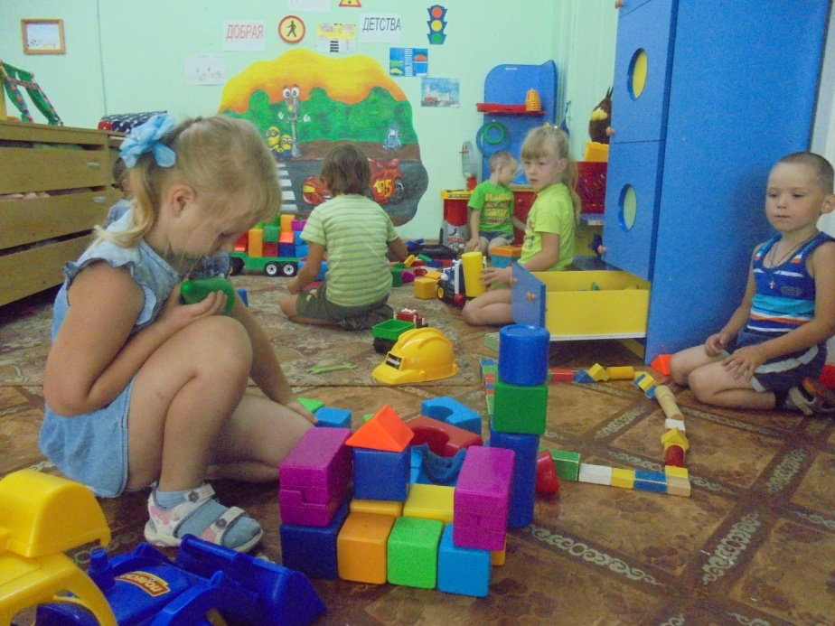
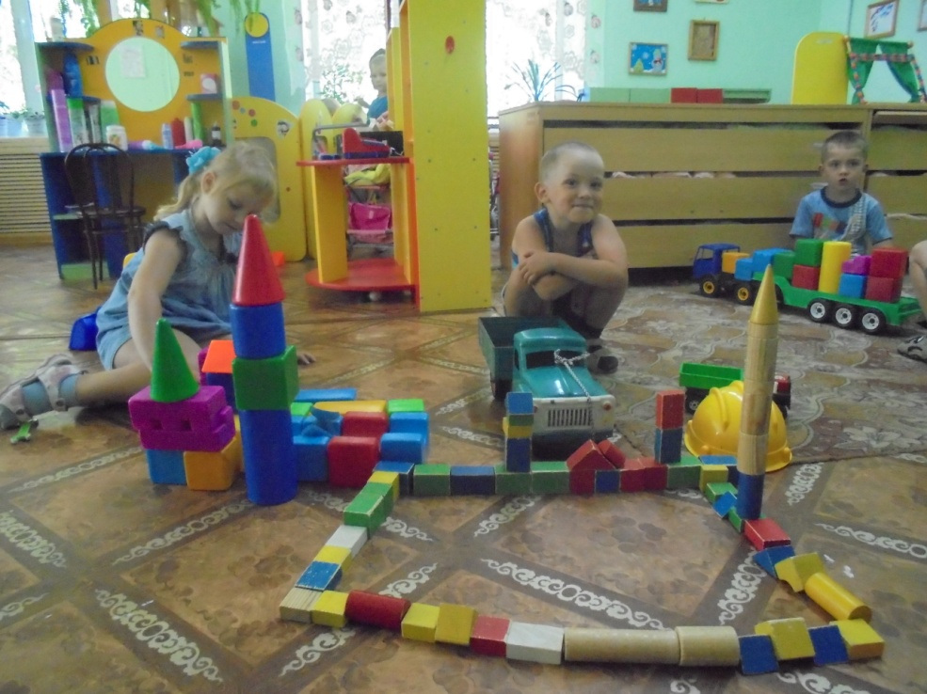
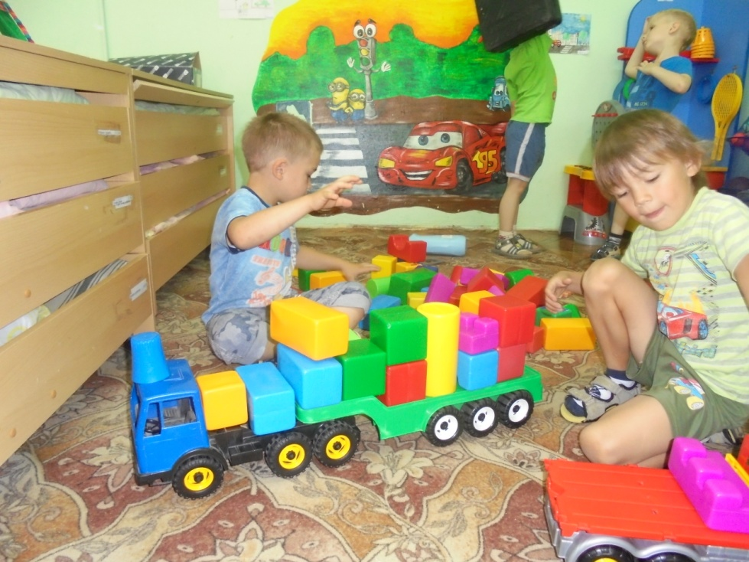
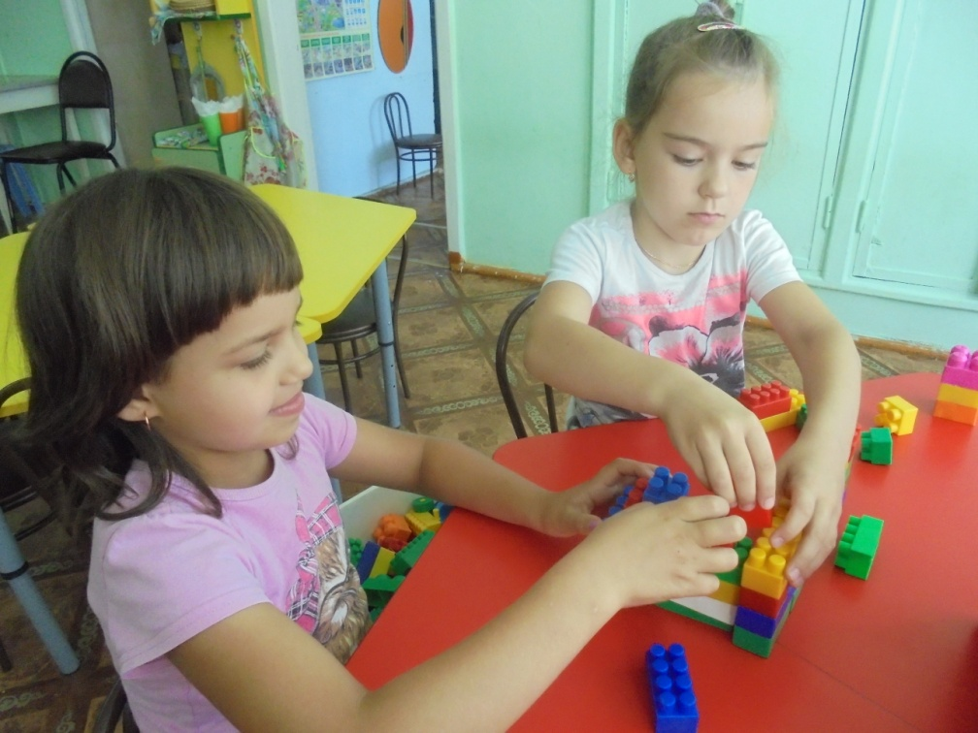

Slide 19
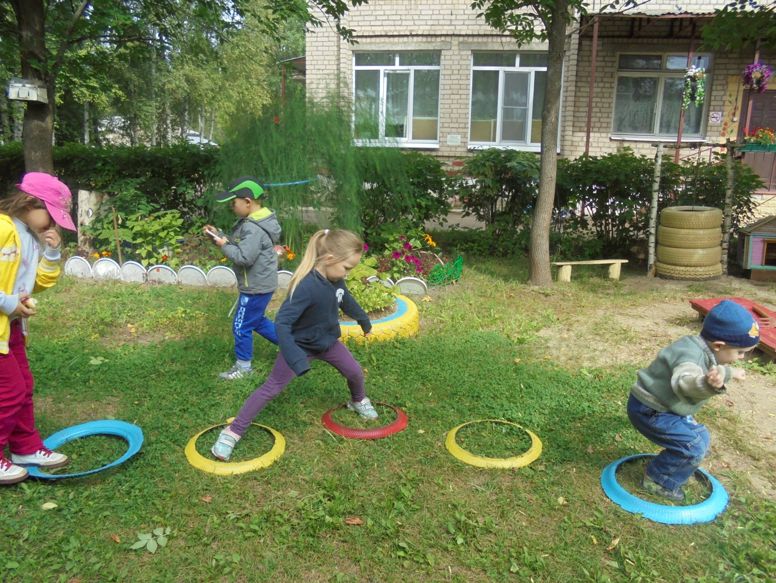
Спортивные игры, эстафеты.
Золотым, горячим светом
Солнце брызнуло на нас,
На лужайке тёплым летом
Физкультура началась.
Ну-ка, обруч покатаем,
Он – от нас, а мы – за ним,
Поспеваем, подгоняем,
Только падать не дадим!
Через прыгалки поскачем
По дорожке далеко.
Не сумел бы даже мячик
Так подпрыгнуть высоко.
Мы на солнце загорели,
Стали все, как шоколад,
Даже мамы еле-еле
Узнают своих ребят.

Slide 20
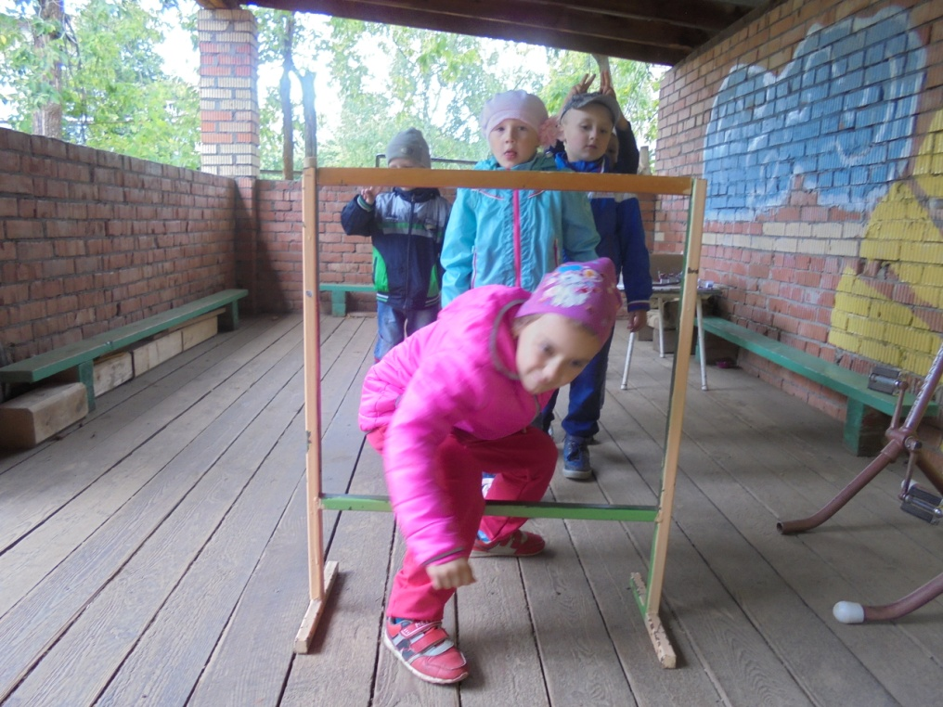
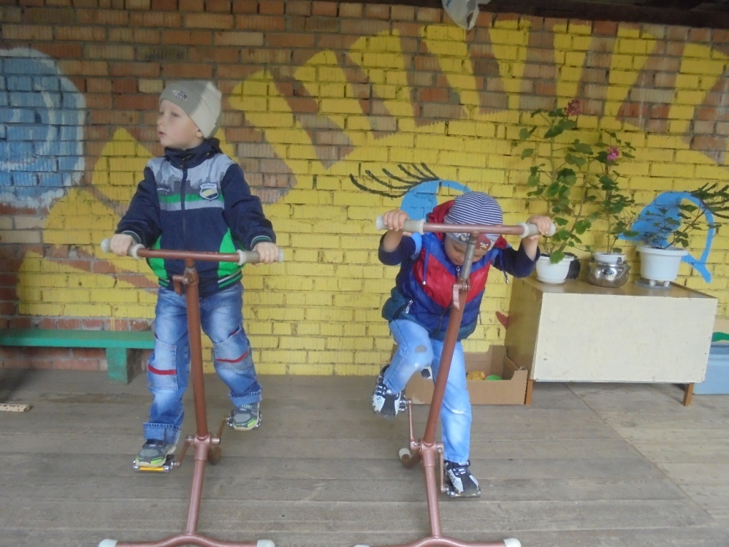
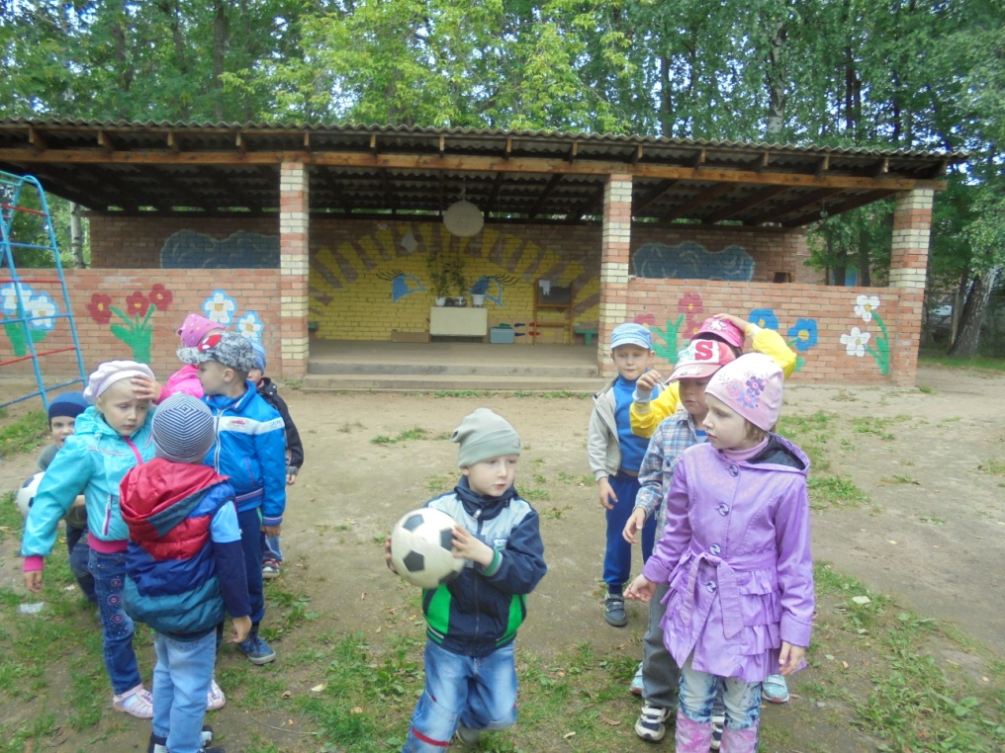
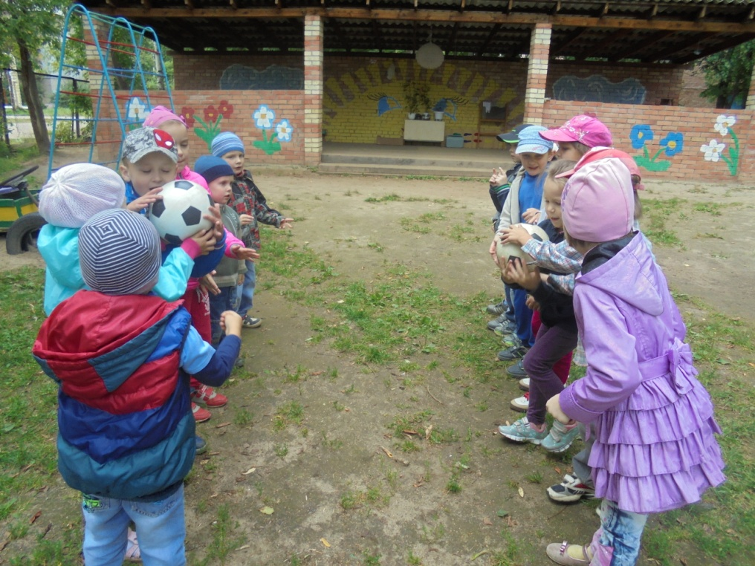

Slide 21
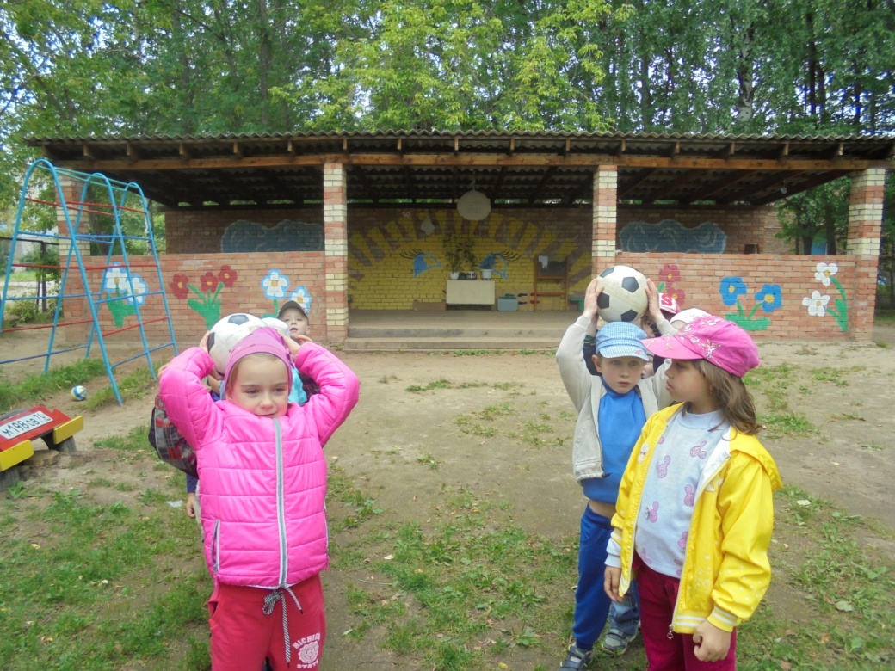
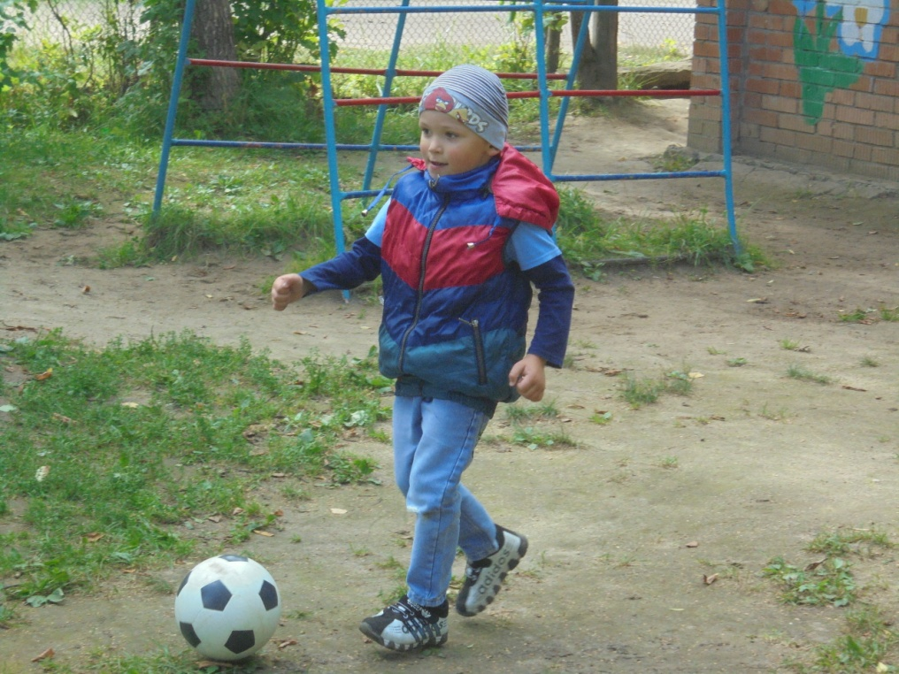
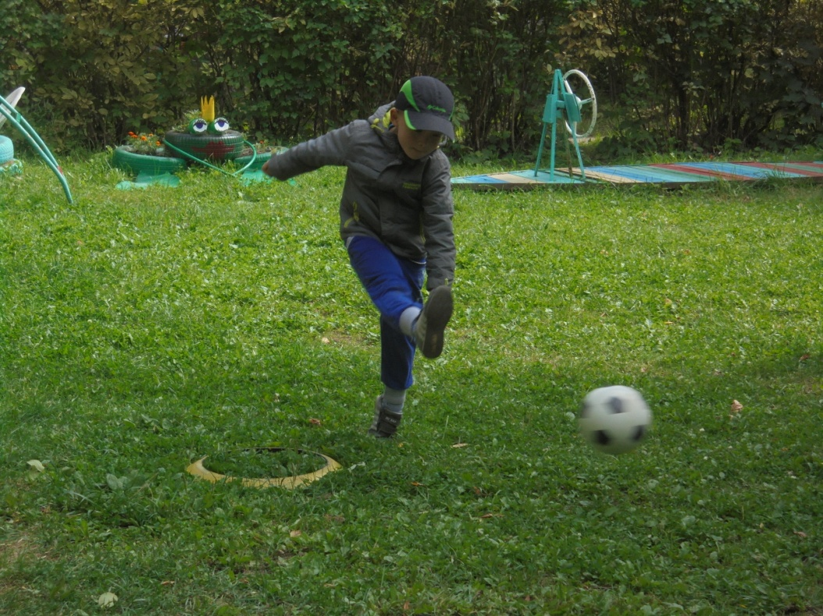
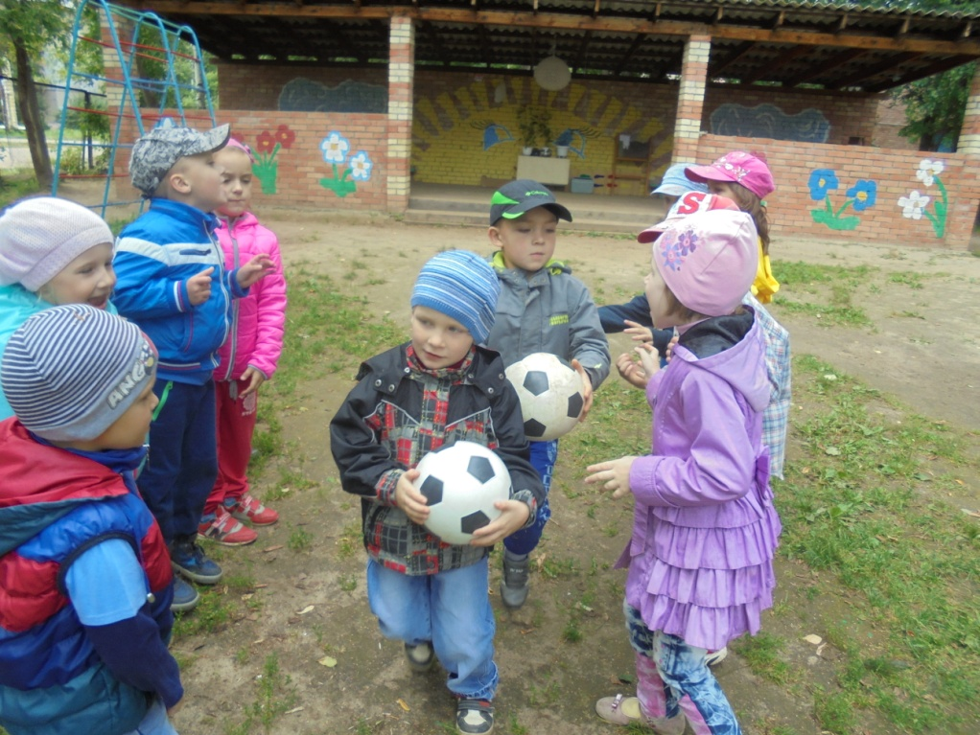

Slide 22
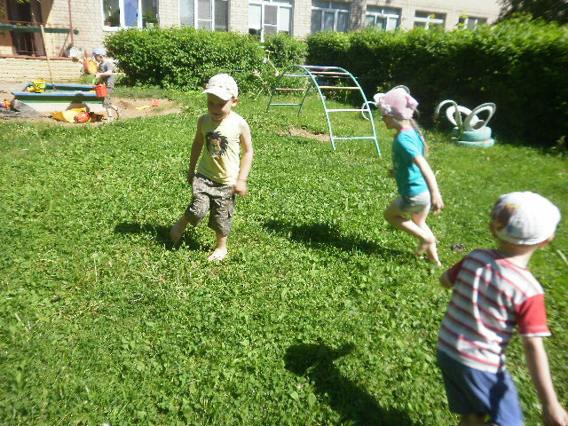
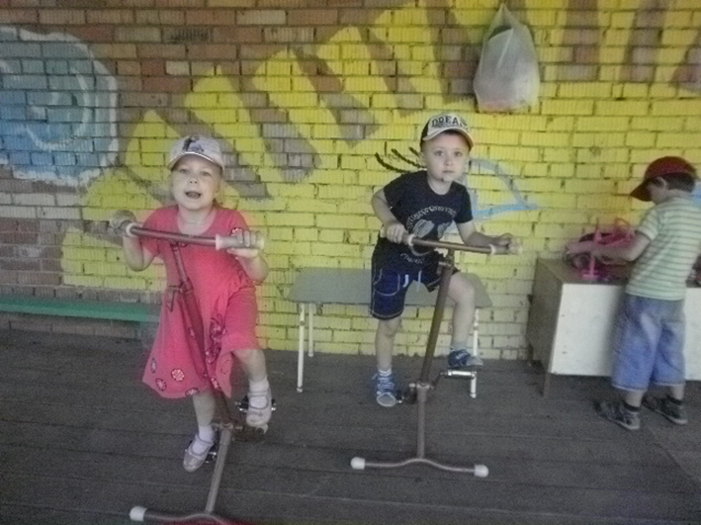
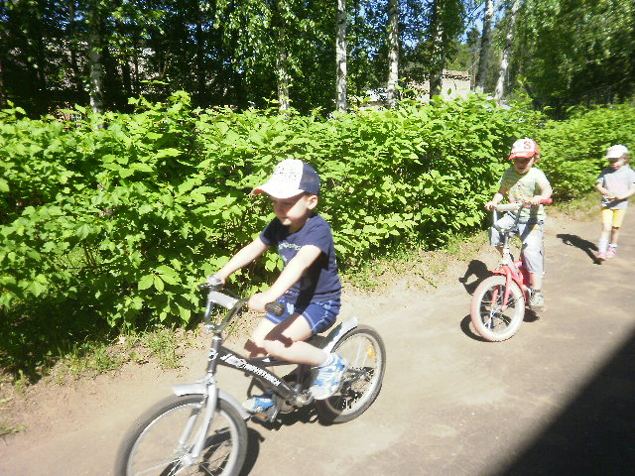
Купить можно много:
Игрушку, компьютер,
Смешного бульдога,
Стремительный скутер,
Коралловый остров
(Хоть это и сложно),
Но только здоровье
Купить невозможно.
Оно нам по жизни
Всегда пригодится.
Заботливо надо
К нему относиться.

Slide 23
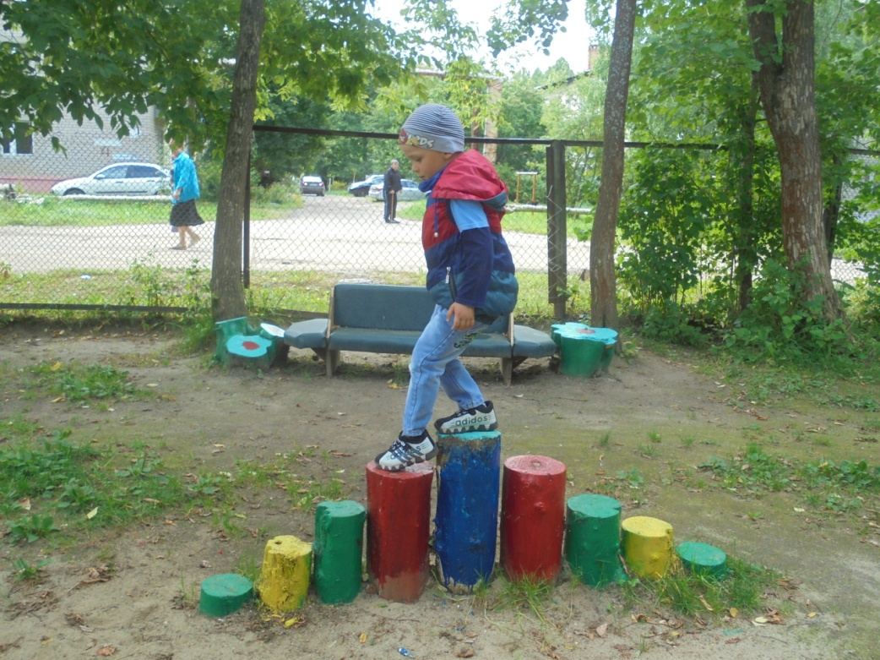
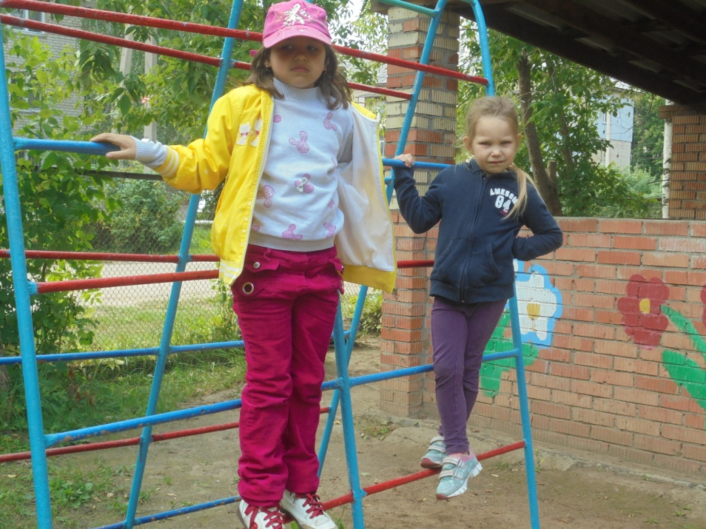
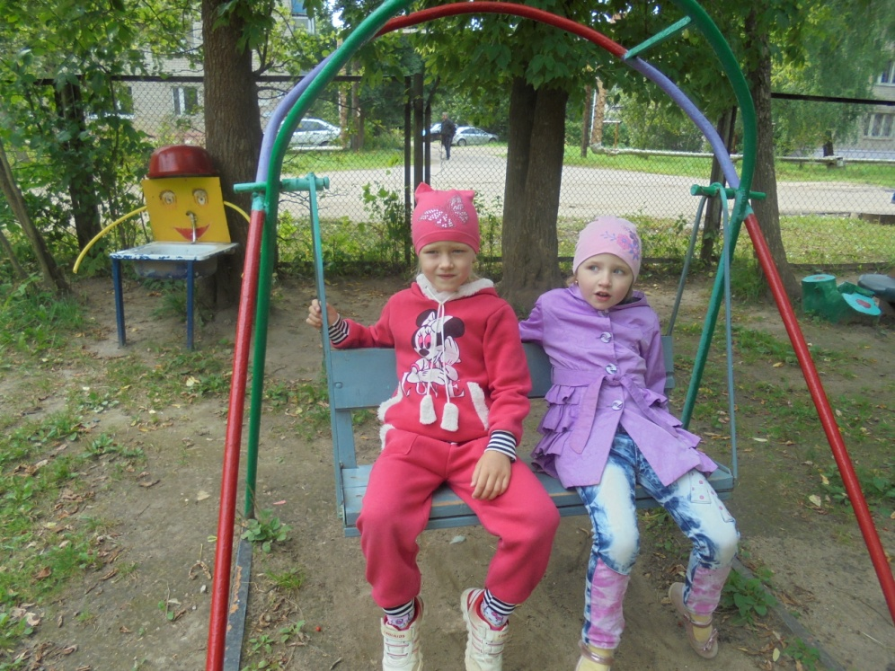
Я готов гулять весь день,
Мне гулять совсем не лень.
Нет серьезней дела
Чем гулять без дела.

Slide 24
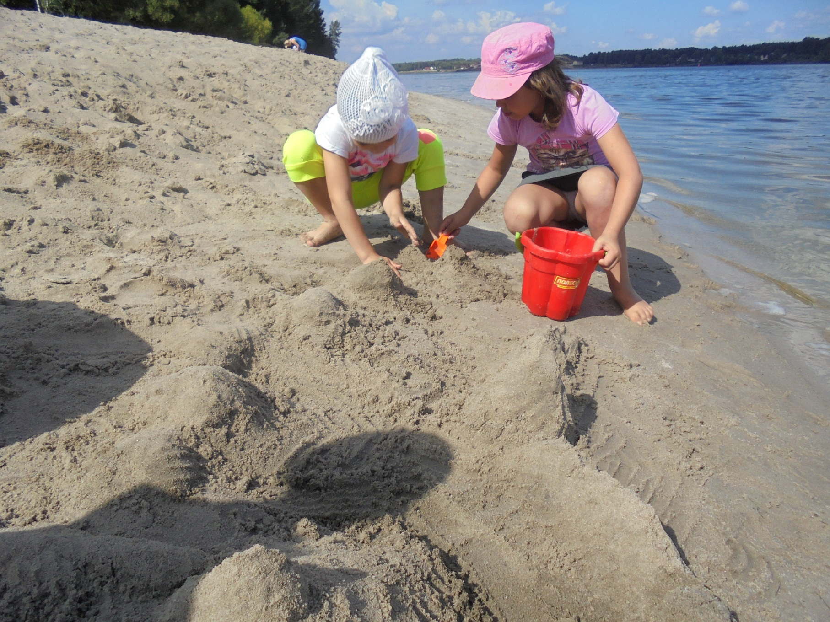
Игры с песком и водой

Slide 25
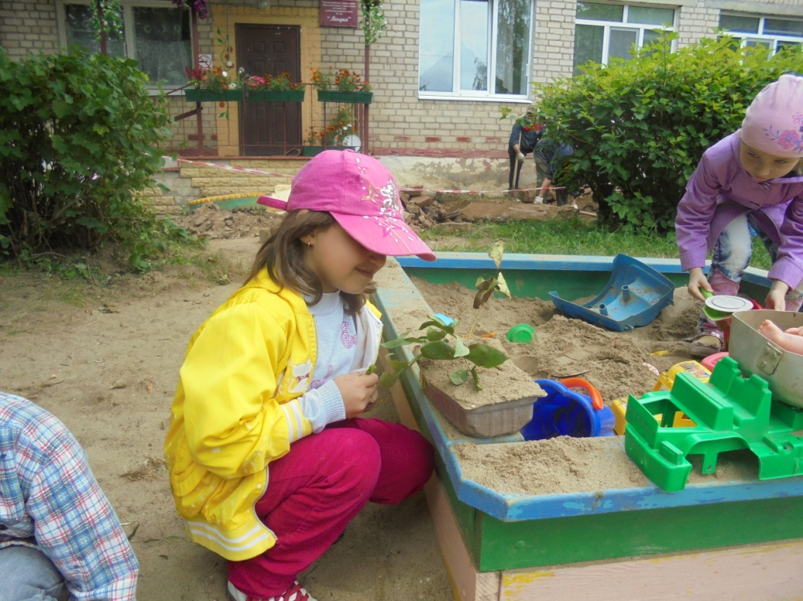
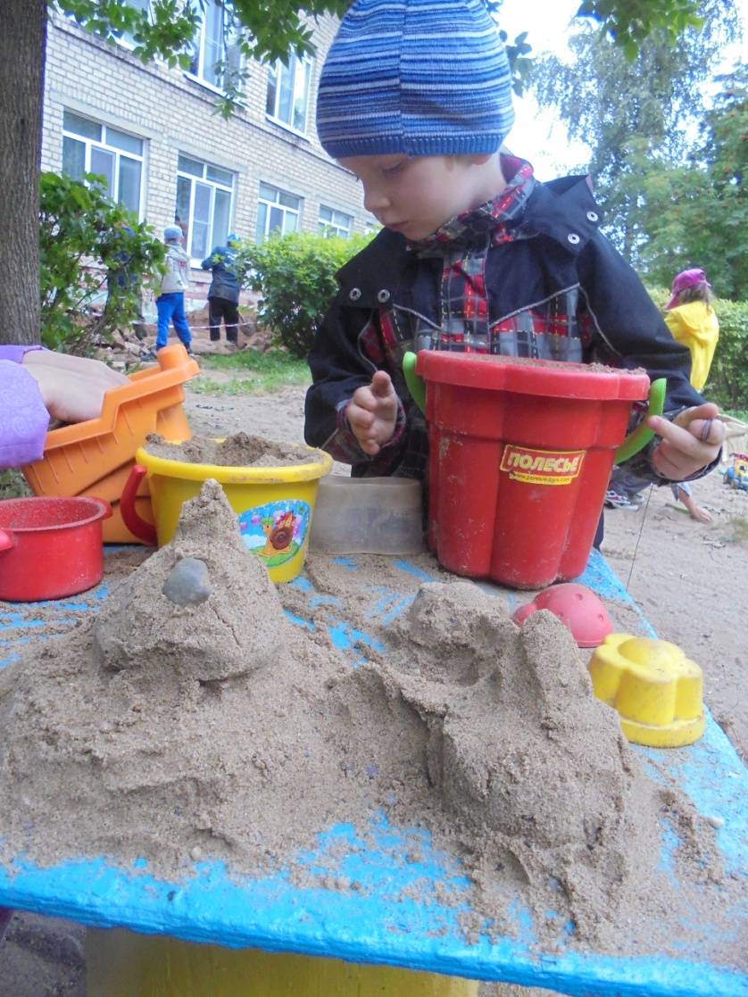
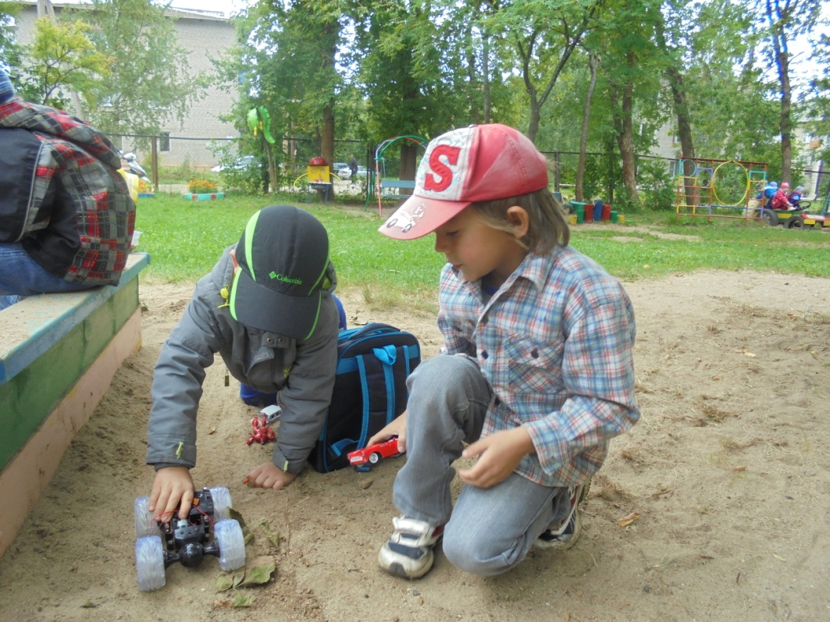
Чистый, жёлтый и сырой Хочешь — рой, А хочешь — строй, Хочешь — куклам испеки Золотые пирожки.

Slide 26
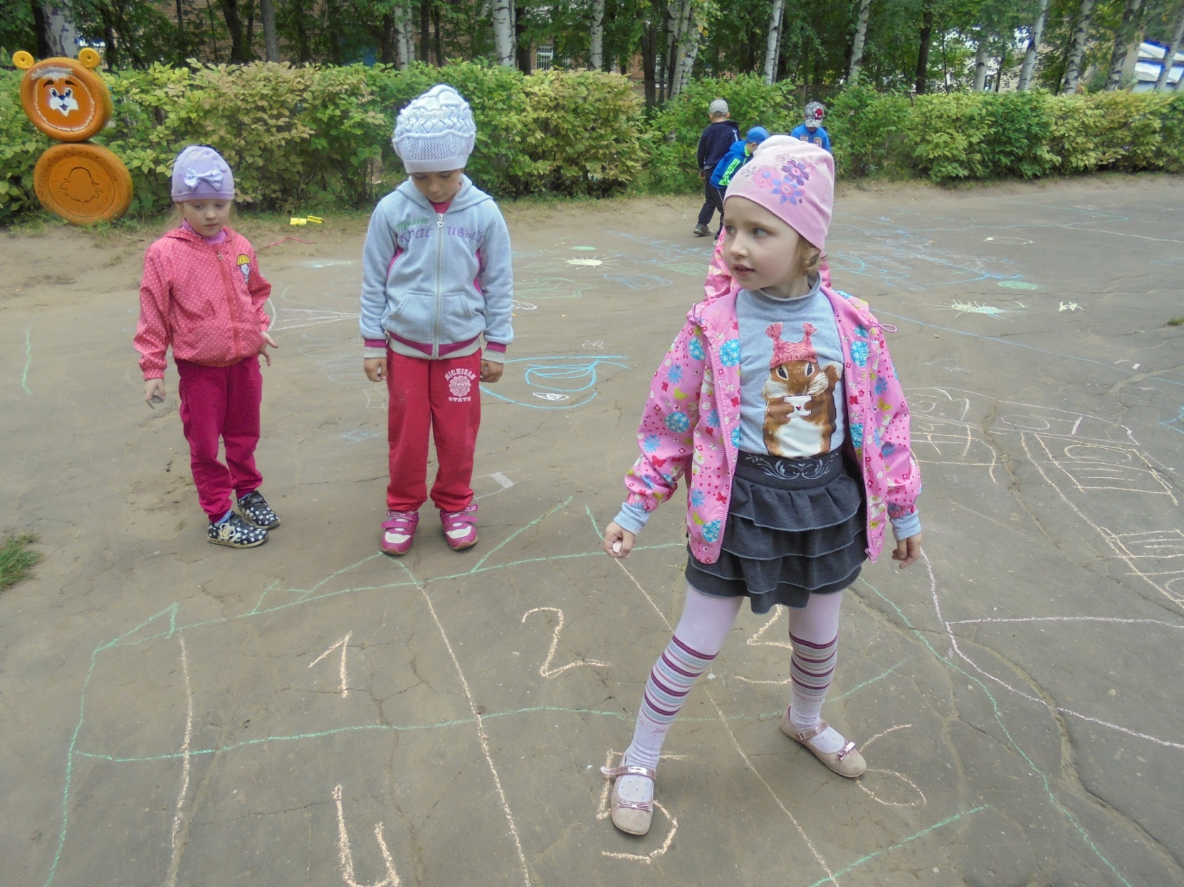
Наше творчество

Slide 27
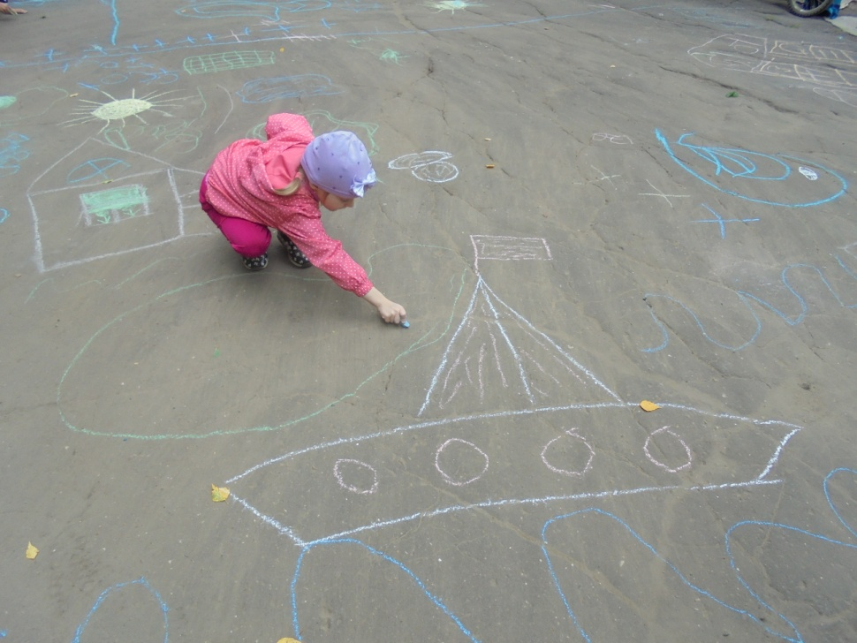
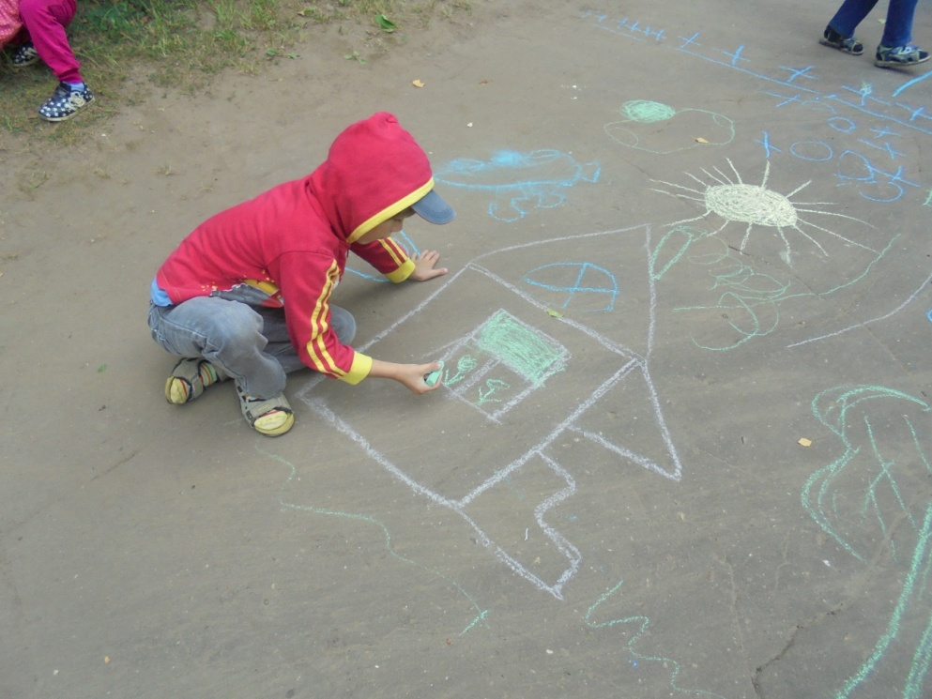
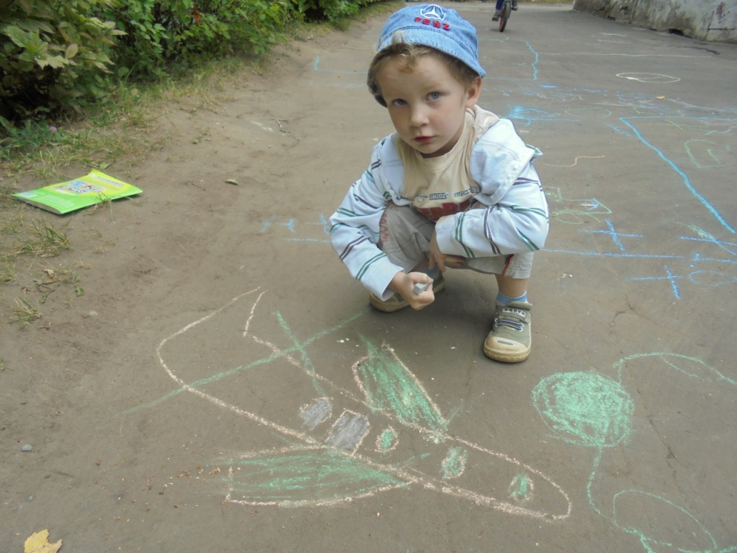
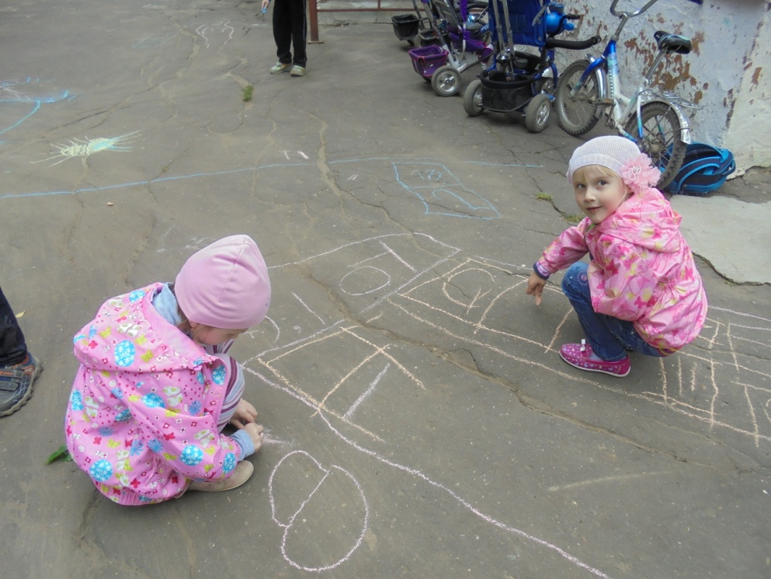

Slide 28





Slide 29



Очень любим мастерить мы из пластилина

Slide 30





Slide 31

Наши наблюдения

Slide 32





Slide 33


Птичка летает,
Птичка играет,
Птичка поет;
Птичка летала,
Птичка играла,
Птички уж нет!
Где же ты, птичка?
Где ты, певичка?
В дальнем краю
Гнездышко вьешь ты;
Там и поешь ты
Песню свою.

Slide 34



Ночью в лугах у реки
Мирно пасутся кони.
Головы опустив,
Свесив пышные гривы.

Slide 35



Питьевой режим

Slide 36
Босо хождение по траве, песку ,воде и мытье ног.

Slide 37


Slide 38



Аккуратные зайчата?
Лапки?
Мыли!
Ушки?
Мыли.
Хвостик?
Мыли.
Всё помыли.
И теперь мы чистые,
Зайчики пушистые.

Slide 39

Поход на поле

Slide 40





Slide 41


Поход на Волгу
Лето- жаркая пора,
Светит солнышко с утра,
Даже если дождь пойдет-
Вокруг сияет все, поёт.
Летом синяя река
И плывут в ней облака,
Рубином ягоды горят,
Пора каникул для ребят.

Slide 42





Slide 43


Экскурсия на «Красный холм»
Через мост перейти надо нам ребята

Slide 44





Slide 45




Slide 46




Slide 47





Slide 48



На прогулку к нам пришла Девочка-
веснушка

Slide 49




Развлечение
по
Пожар ной безопасности

Slide 50

Развлекательный праздник
« В гостях у Лесовичка»
Очень странный старичок,
Вместо носика -сучок!
По лесу гуляет-
Лес он охраняет.
А зовётся старичок...
Старичок...ЛЕСОВИЧОК

Slide 51





Slide 52




Slide 53




Slide 54
Вот и лето прошло, словно и не бывало.

